Slide 1
声音的特性
人教版八年级第二章第2节

Slide 2
《2022课程标准》要求：
2.3.2了解声音的特性。了解现代技术中声学知识的一些应用。
例3 了解超声波在生产生活和科学研究等方面的应用，如超声雷达、金属探伤、医学检查等。

Slide 3
教学目标
1. 物理观念
了解声音的特性，知道声音的音调和发声体的振动频率有关，响度和发声体的振幅有关，不同发声体发出声音的音色不同。

Slide 4
教学目标
2. 科学思维
建构音调、响度、音色概念时，运用“比较-建构模式”，“问题-解决模式”。提炼并学习比较法、转换法、控制变量法等科学研究方法，培养学生推理论证能力。

Slide 5
教学目标
3. 科学探究
学生设计控制变量实验，探究音调与频率的关系、响度与振幅的关系，以及展示各种声音的波形图，探究音色与发声体材料与结构的关系。

Slide 6
教学目标
4. 科学态度与责任
体会现实世界中丰富多彩的声音，培养学生热爱自然、保护环境的品质

Slide 7
教材重难点
教学重点：
音调、响度、音色的概念及其相关因素。
教学难点：
探究决定音调、响度的因素。

Slide 8
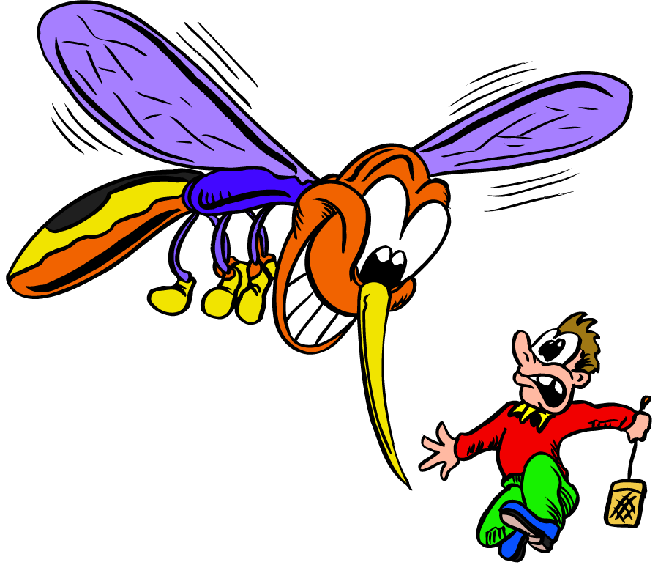
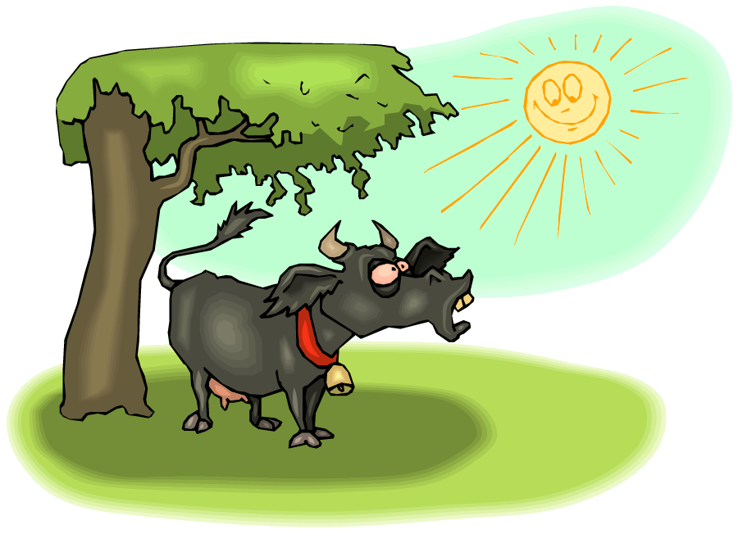
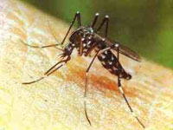
教学过程——导入新课
整
体会蚊子与牛声音的不同

Slide 9
教学过程——导入新课
整
首先让学生课前阅读教材，并完成学案，如有补充和疑问记录下来，预备课上组内交流。
播放蚊子与牛的声音，让学生体会两种声音的不同。
提出问题：
1、蚊子与牛的声音谁的更尖细，谁的更低沉？
2、蚊子与牛谁的声音更大？
3、为什么我们能通过声音辨别蚊子与牛？
设计思路：创设问题情境，引导学生发现问题、提出问题，促进学生主动学习。

Slide 10
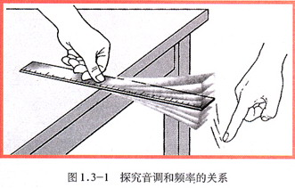
教学过程——讲授新课
分一：音调
活动一：如图所示，将一把钢尺紧按在桌面上，一端伸出桌边。拨动钢尺，听它振动发出的声音，同时注意钢尺振动的快慢。改变钢尺伸出的长度，使钢尺两次的振动幅度大致相同，再次拨动。

Slide 11
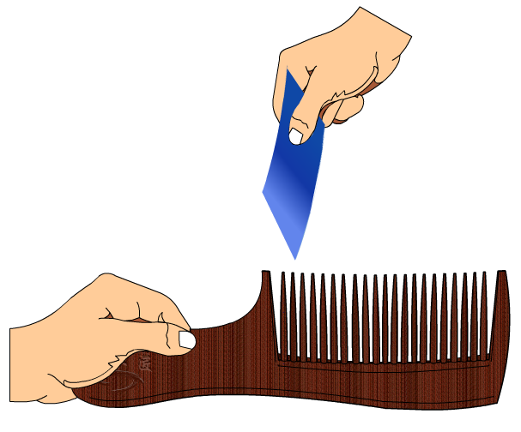
教学过程——讲授新课
活动二：以不同的速度拨动同样的梳子，观察振动情况，聆听声音的变化。
分一：音调
结论：物体振动越快，音调越高；振动越慢，音调越低。（控制变量法）
设计思路：通过实验比较，建构音调的概念，让学生设计实验，进行实验，验证音调与频率的关系。

Slide 12
教学过程——讲授新课
分一：音调
自学教材32—33页，回答问题
1．频率的物理意义是什么？什么叫频率？
2．在国际单位制中，频率的单位是什么？
3．物体振动的快慢、频率跟音调的关系是什么？
4．大多数人能够听到的频率范围是多少？
5．什么叫超声波？什么叫次声波？

Slide 13
教学过程——讲授新课
分一：音调
对照知识树，查缺补漏
1、音调：音调跟发声体振动的快慢有关系，物体振动的快慢用频率描述。
2、每秒内振动的次数叫做频率，频率的单位是赫兹（Hz）。
3、物体振动得快，频率高，音调就高；振动得慢，频率低，音调就低。
4、人耳对声音的听觉有一定的频率范围：大约从20Hz到20000Hz。
5、超声波：人们把高于20000Hz的声音叫超声波。
6、次声波：人们把低于20Hz的声音叫次声波。

Slide 14
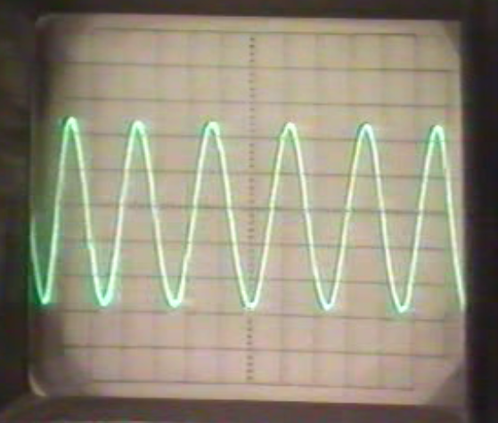
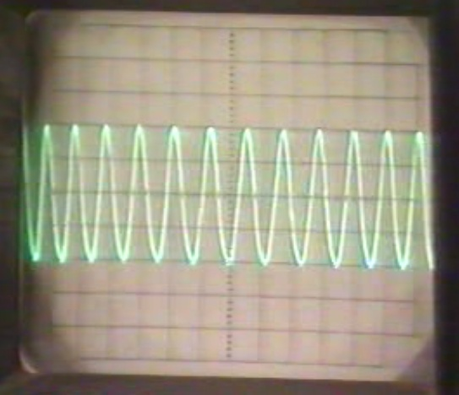
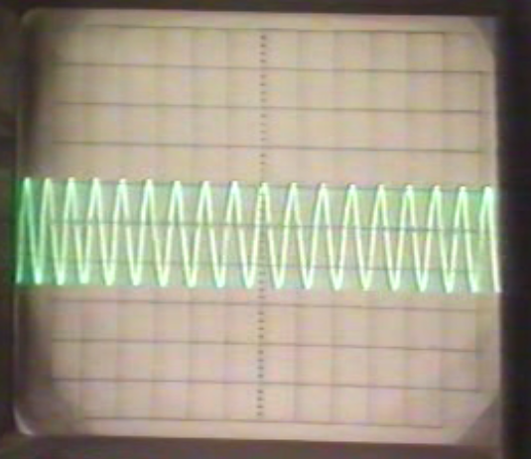
引导学生观察不同音调声音的波形,让学生初步了解波形图
500Hz
1000Hz
1500Hz

Slide 15
教学过程——讲授新课
分一：音调
完成学案反馈练习一。

Slide 16
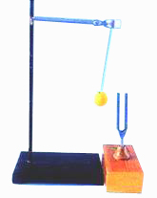
教学过程——讲授新课
分二：响度
如图，将系在细绳上的乒乓球轻触正在发声的音叉，观察乒乓球被弹开的幅度。使音叉发出不同响度的声音，重做上面的实验。
用力大小 | 振幅 | 声音大小
轻敲
重敲
小
小
大
大

Slide 17
教学过程——讲授新课
分二：响度
学生讨论得出结论：声音的响度与振幅有关，振幅越大，响度越大，振幅越小，响度越小。
自学教材34—35页，回答问题
1．什么叫响度？
2．振幅是什么？
3．响度大小还与什么有关？
设计思路：运用比较法建构响度的概念，通过控制变量法，探究响度与振幅的关系，最后通过比较法建构振幅的概念。

Slide 18
教学过程——讲授新课
分二：响度
1、响度:声音的强弱
2、振幅:物体振动的幅度
3、响度还和距离发声体的远近有关，距离发声体越远，响度越小

Slide 19
观察波形图:
波形越高，声音的振幅越大，响度越大。
试比较甲、乙两音叉的响度的大小
振幅小
振幅大

Slide 20
教学过程——讲授新课
分二：响度
完成学案反馈练习二

Slide 21

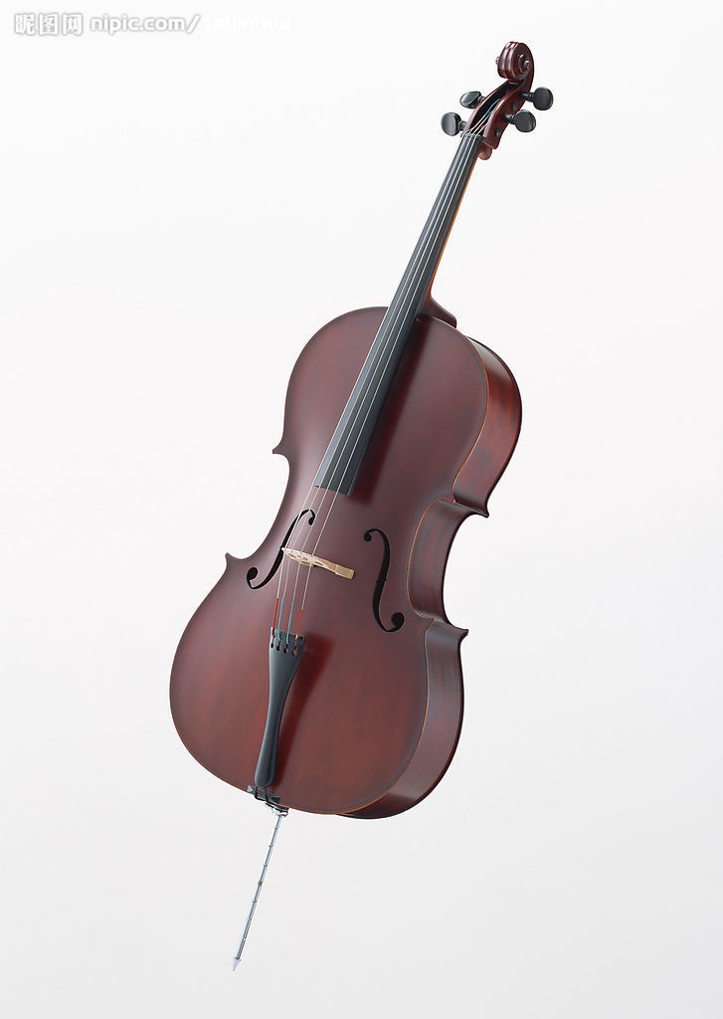
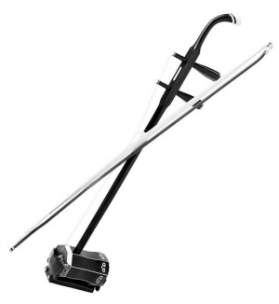
教学过程——讲授新课
分三：音色
比较乐器发出声音的不同，建构音色的概念
不同乐器演奏同一首乐曲《梁祝》

Slide 22
教学过程——讲授新课
分三
不同发声体的材料、结构不同，发出声音的音色也就不同。
设计思路：通过比较建构音色，结合生活中常见乐器，激发学生兴趣，引发学生深入思考。

Slide 23
教学过程——讲授新课
分三
完成学案反馈练习三

Slide 24
教学过程——课堂小结
合
 | 含义 | 决定因素 | 听感表现 | 相关问题
音调 | 声音的高低 | 发声体振动的频率 | 音调高： 清脆、尖细 音调低： 粗犷、低沉 | 频率：物体每秒内振动的次数。 单位：赫兹（Hz） 人听觉频率： 20 Hz~20000 Hz 超声波与次声波
响度 | 声音的强弱 （大小） | 发声体振动的幅度 | 响度大： 震耳欲聋 响度小： 轻声细语 | 振幅：物体振动的幅度。 响度跟发声体的振幅有关，还与距离的远近 有关。
音色 | 声音的特色 | 发声体本身的材料、结构 | 分辨不同发声体发出的声音的重要特征 | 音色是辨别不同发声体的依据。

Slide 25
教学过程
补
组内讨论：本节课研究中都用到了哪些研究方法？
对本节课所学物理方法进行梳理，并加以强化。

Slide 26
教学过程
测
完成学案当堂检测

Slide 27
板书设计

Slide 28
作业布置
1、完成课本P37页1-4题，
2、自学学案超声波课后知识拓展。
3、选做作业：利用身边器材，自制变音口哨。
设计思路：完成课标中“了解现代技术中声学知识的一些应用。”的要求； 培养学生分析解决问题的综合能力、动手操作的实践能力。

Slide 29
感 谢 聆 听

